Slide 1
Доклад 2
Результаты анализа данных
Выполнили:
Петрова С.В.
Заболотников М.Е.

Slide 2
Выбранные системы хранения и анализа
Для хранения был выбран YandexCloud;
В качестве системы анализа была выбрана среда программирования Jupyter, язык программирования – Python.
Для реализации заявленного алгоритма многослойных персептронов (MLP) были использованы следующие библиотеки: numpy, pandas, а также библиотека глубокого обучения tensorflow.
Также была использована библиотека matplotlib для графического представления результатов работы алгоритма.
2

Slide 3
Процесс анализа
X_train = pd.read_csv(r'train_6xor_64dim.csv',header = None)
X_train.head()
X_train = X_train.replace([-1],0)
X_train.describe()
X_train.shape
distrb = X_train.iloc[:,64].value_counts()
distrb.plot(kind = 'bar')
X_train.isnull().values.any()
Y_train = X_train[[64]]
X_train.drop([64],axis = 1,inplace = True)
X_train.shape
X_test = pd.read_csv(r'./test_6xor_64dim.csv',header = None)
X_test.head()
X_test = X_test.replace([-1],0)
X_test.isnull().values.any()
Y_test = X_test[[64]]
X_test.drop([64],axis = 1,inplace = True)
X_test.shape
Данный кусок кода отвечает за непосредственный анализ данных, их первичную подготовку. Мы рассматриваем два массива данных – один на 2000000 строк и 65 столбцов и другой на 400000 строк и 65 столбцов.
3

Slide 4
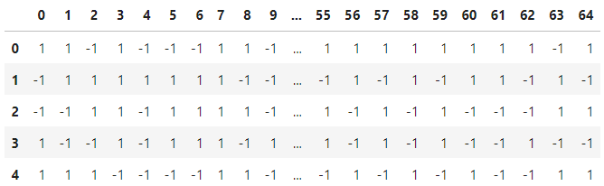
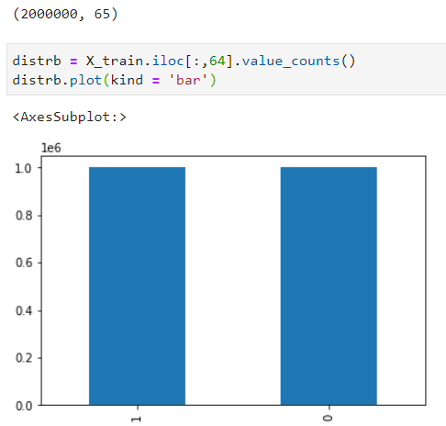

Результаты анализа
Рис.1 - Исходные данные
Рис. 2 - Несуществование нулевых значений
Рис. 3 - Размеры первоначальных данных и соотношение единиц и нулей
4

Slide 5
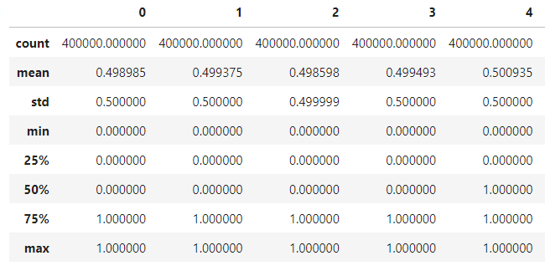
Настройки/преобразования данных
Физические данные представлены в виде csv таблицы, состоящей из чисел «1» и «-1». Ниже представлен кусок изменённых данных:
Рис. 4 – Описание изменённой таблицы
Чтобы алгоритм работал, необходимо было заменить все «-1» на «0», чтобы можно было построить классную таблицу. Кроме того, нужно было «отсоединить» последний столбец значений, так как он отвечает за принадлежность к классу.
5

Slide 6
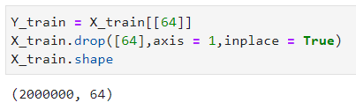
Настройки/преобразования данных
Поскольку исходные кортежи значений представляют собой данные, поступающие на вход PUF-функции, а последние значения кортежей являются результатами работы PUF-функций (выходными данными), то необходимо отделить выходные данные от входных и работать с ними в таком виде.
Рис.5 – Преобразование данных
6

Slide 7
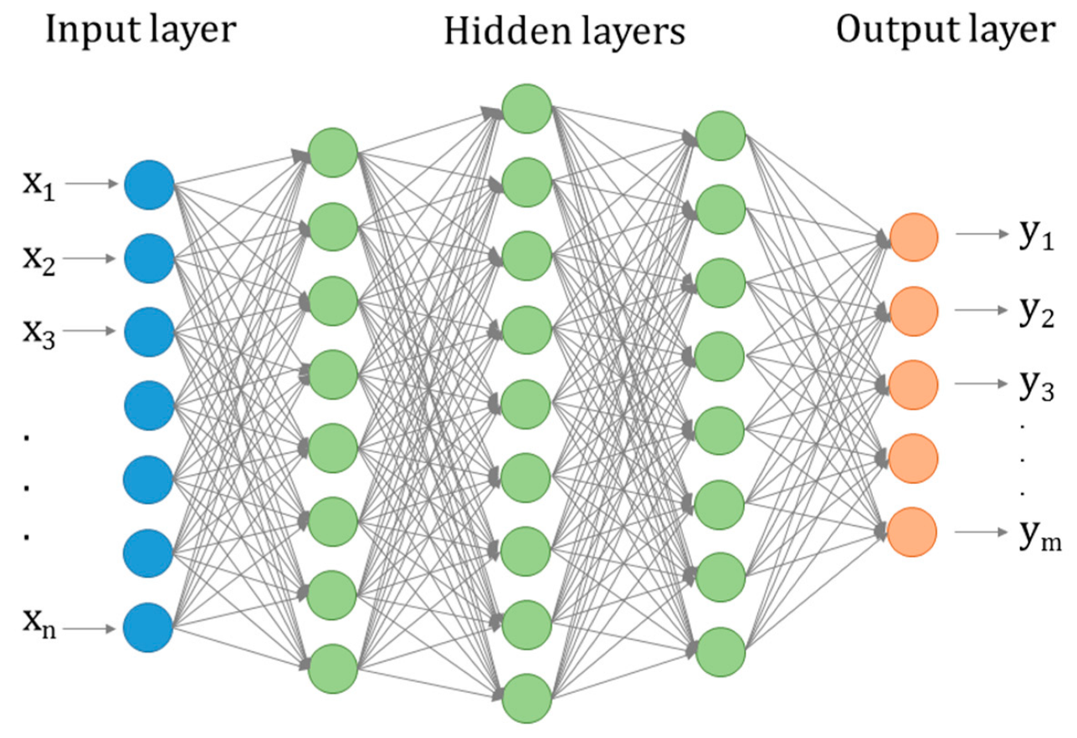
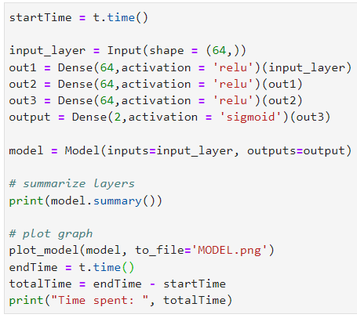
Настройки алгоритма
В случае алгоритма MLP необходимо настроить/создать модель нейронной сети
Рис. 6 - Пример многослойного персептрона
Рис. 7 – Код создания многослойного персептрона
7

Slide 8
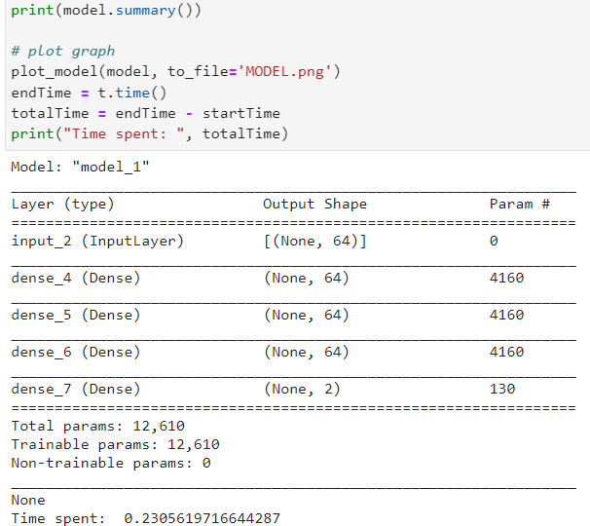
Построение модели алгоритмом:
Время построения модели алгоритмом: 0.2305 с.
Работа проводилась в режиме четырёх ядер.
Построение модели алгоритмом выполняется частью кода, представленной на слайде.
Рис. 8 - Построение модели
8

Slide 9
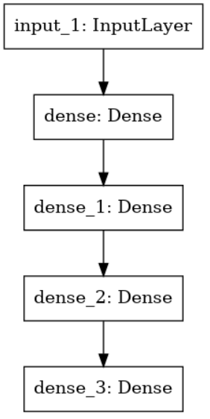

Построенная модель и её оценка
Модель, получившаяся в результате работы представлена ниже (см. Рис.9). В ней присутствуют три скрытых слоя и входной, выходной слои.
Рис. 9 - Построенная модель
Рис. 10 – Авторы предложенной модели
9

Slide 10
Обучение модели
Для оптимизирования модели был использован популярный метод Adam
Рис. 11 – Окончание настройки модели перед обучением
Оптимизаторы определяют оптимальный набор параметров модели, таких как вес, смещение, чтобы при решении конкретной задачи модель выдавала наилучшие результаты. Они помогают делать более точные прогнозы в процессе тренировки нейронных сетей.
10

Slide 11
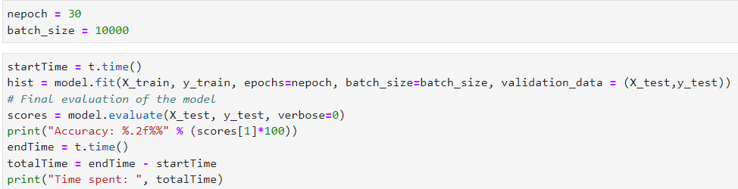
Обучение модели
Рис. 12 – Код обучения модели
Было выбрано 30 эпох (из графика, представленного далее, станет очевидно, что большее количество эпох не даст ощутимых изменений), размер партии данных установлен в 10000. За одну эпоху весь датасет проходит через нейронную сеть один раз. Так как одна эпоха слишком велика для компьютера, датасет делят на маленькие партии.
11

Slide 12
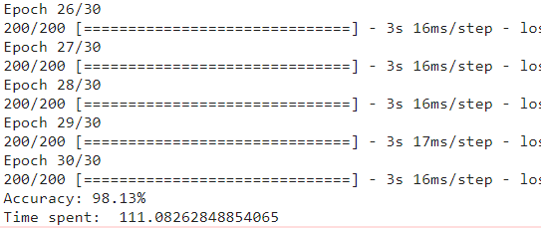
Результат обучения модели
Рис. 13 – Результаты обучения модели
Точность обучения составила 98.13%. Времени на обучение на данном объёме данных было потрачено почти две минуты (при четырёхъядерном режиме работы).
12

Slide 13
Результат обучения модели
Количество ядер | Время создания модели | Время обучения
Последовательный анализ | 2.7064 с | 159.8156
Параллельный анализ:
4 | 0.2305 с | 111.0826 с
8 | 0.1870 с | 82.7387 с
32 | 0.0823 с | 64.6909 с
Табл. 1 – Влияние количества ядер на время
Как видно из таблицы, с увеличением количества используемых ядер уменьшается время работы, необходимое как для построения модели, так и для обучения.
13

Slide 14
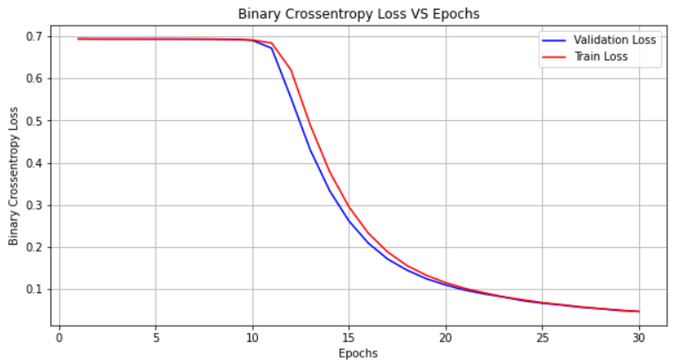
График потерь при обучении
Рис. 14 – График потерь при обучении
14

Slide 15
Выводы
Работа алгоритма многослойных перцептронов в результате исследования показала свою высокую точность при прогнозировании результатов PUF-функций (6-XOR). Точность составила около 98 процентов, что совпадает с результатами исследования других людей, чьи статьи нам удалось найти.
Также можно сделать вывод о том, что при увеличении количества ядер уменьшается время работы программы.
Данный метод является быстрым и доступным для «взлома» 6-XOR арбитра PUF-функции.
15

Slide 16
Использованная литература
A Machine Learning-Based Security Vulnerability Study on XOR PUFs for Resource-Constraint Internet of Things, Ahmad O. Aseeri, Yu Zhuang; Mohammed Saeed Alkatheiri
A Fast Deep Learning Method for Security Vulnerability Study of XOR PUFs, Khalid T. Mursi, Bipana Thapaliya, Ahmad O. Aseeri, Yu Zhuang; Mohammed Saeed Alkatheiri
16

Slide 17
Спасибо за внимание

